Slide 1
SQL簡易生成学習ツール 中間レビュー

Slide 2
卒研テーマ
jQueryを学ぶ
javaScriptを学ぶ
設計書の大切さを学ぶ

Slide 3
SQL簡易生成学習ツールとは
SQLを感覚的に生成することができるWebサービス。ドラッグ＆ドロップやセレクトボックスなどの操作でCREATE文やSELECT文などを生成する。
初心者やSQLを苦手とする人がSQLを理解することを助け、また、システム開発などを楽にするシステム

Slide 4
ターゲットユーザ
麻生のシステム系の学生
SQL文を考えることが苦手な人

Slide 5
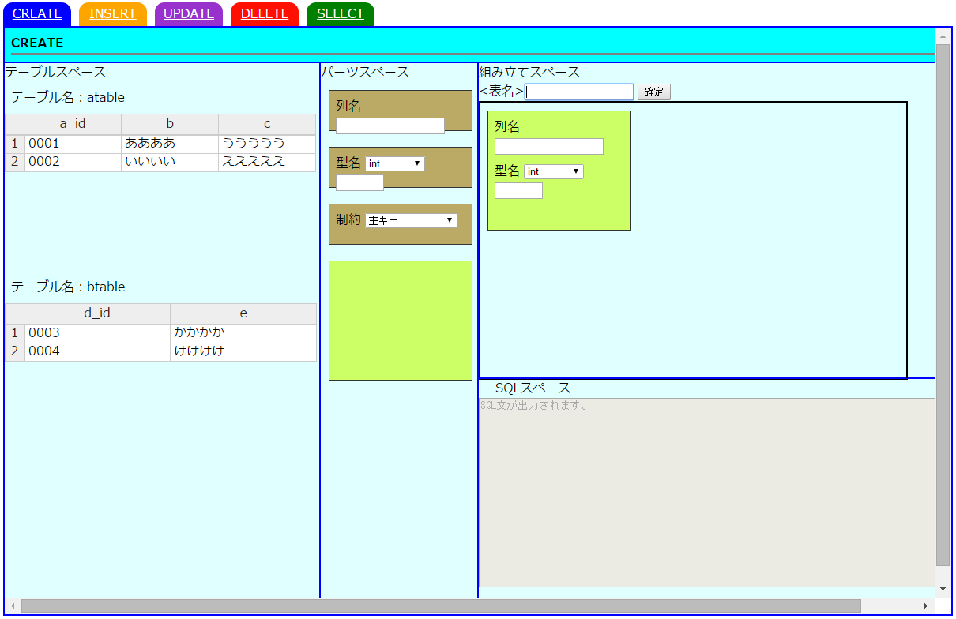

Slide 6
稼働環境
ブラウザ（Chrome）
インターネット環境

Slide 7
完成予定
CREATE文生成機能
INSERT文生成機能
UPDATE文生成機能
DELETE文生成機能
SELECT文生成機能

Slide 8
現状
CREATE文生成機能を作成中（10月9日現在）
ドラッグ＆ドロップ機能完成
CREATE文生成完成
テーブルイメージ表示完成
入力フォーム値受け取りの処理が未完成
大幅な遅れ

Slide 9
今後のスケジュール
Β版完成 ・・・11月13日(仮)
テストユーザレビュー ・・・11月13日以降(仮)
製品版完成 ・・・12月4日(仮)
公開 ・・・12月4日以降(仮)

Slide 10
公開方法
未定
今後話し合います

